Slide 1
Beautified Is Not Forged
Separating Beautification from Face Forgery
Progress report · 30 September 2026
陳柏蓉 余晨杉 林沁瑩
Notes:
大家好，今天報告我們專題目前的進度。題目是 Beautified Is Not Forged：現在大部分的人臉照片都修過圖，我們要讓偵測器分得出「真的照片」、「修過圖的照片」和「偽造的臉」這三種。

Slide 2
[Summary]
Where we are, in one slide
-0.6 pp
0.1%
91%
extra deepfakes let through
because of beautification
commercially retouched faces
called fake (unseen service)
of detections removed by restoring
the region our model names
SBI +21.8 Effort +11.0 Forensics Adapter +15.2
published detectors: 9.5–14.8% at 5% FPR
ceiling (true edit region): 92%
Forgery detection: level with the two 2025 CLIP detectors (Celeb-DF-v2 0.954, DFD 0.983 video AUC) and clearly above SBI.
Explanation: one output per image with the label, the edit operations, the edited facial part and a sentence.
Open: separating lightly retouched faces from their originals on an unseen service reaches 70% (target 75%).
Notes:
先講結論，這頁就是今天的重點。第一，美顏本身不會讓我們的模型漏抓 deepfake：扣掉影片重新壓縮的影響後，我們只差 -0.6 個百分點，SBI 是 +21.8，連 2025 年兩個用 CLIP 的方法也有 +11 和 +15。第二，商用修圖軟體修過的真人照片，我們只把 0.1% 誤判成假臉，已發表的方法是 9.5% 到 14.8%。第三，模型指出的可疑區域是真的有用的：把那塊還原成原圖，91% 的偽造判定會消失，理論上限是 92%。偵測能力本身跟最新的 CLIP 方法打平，明顯贏 SBI。還沒解決的是紅色這行：對沒看過的修圖廠牌，分辨「修過」跟「沒修過」目前只有 70%，我們自己訂的目標是 75%。

Slide 3
Agenda
01
Problem why a real / fake detector fails on beautified faces
02
Method three labels, supervision from paired originals
03
Results forgery detection, beautification, commercial retouching
04
Explanation what the system says, and how far it can be trusted
05
Status & next steps targets met and missed, next two weeks
Notes:
接下來依序講：為什麼現有偵測器會出問題、我們的方法、結果、解釋性，最後是目前狀態和接下來兩週要做的事。

Slide 4
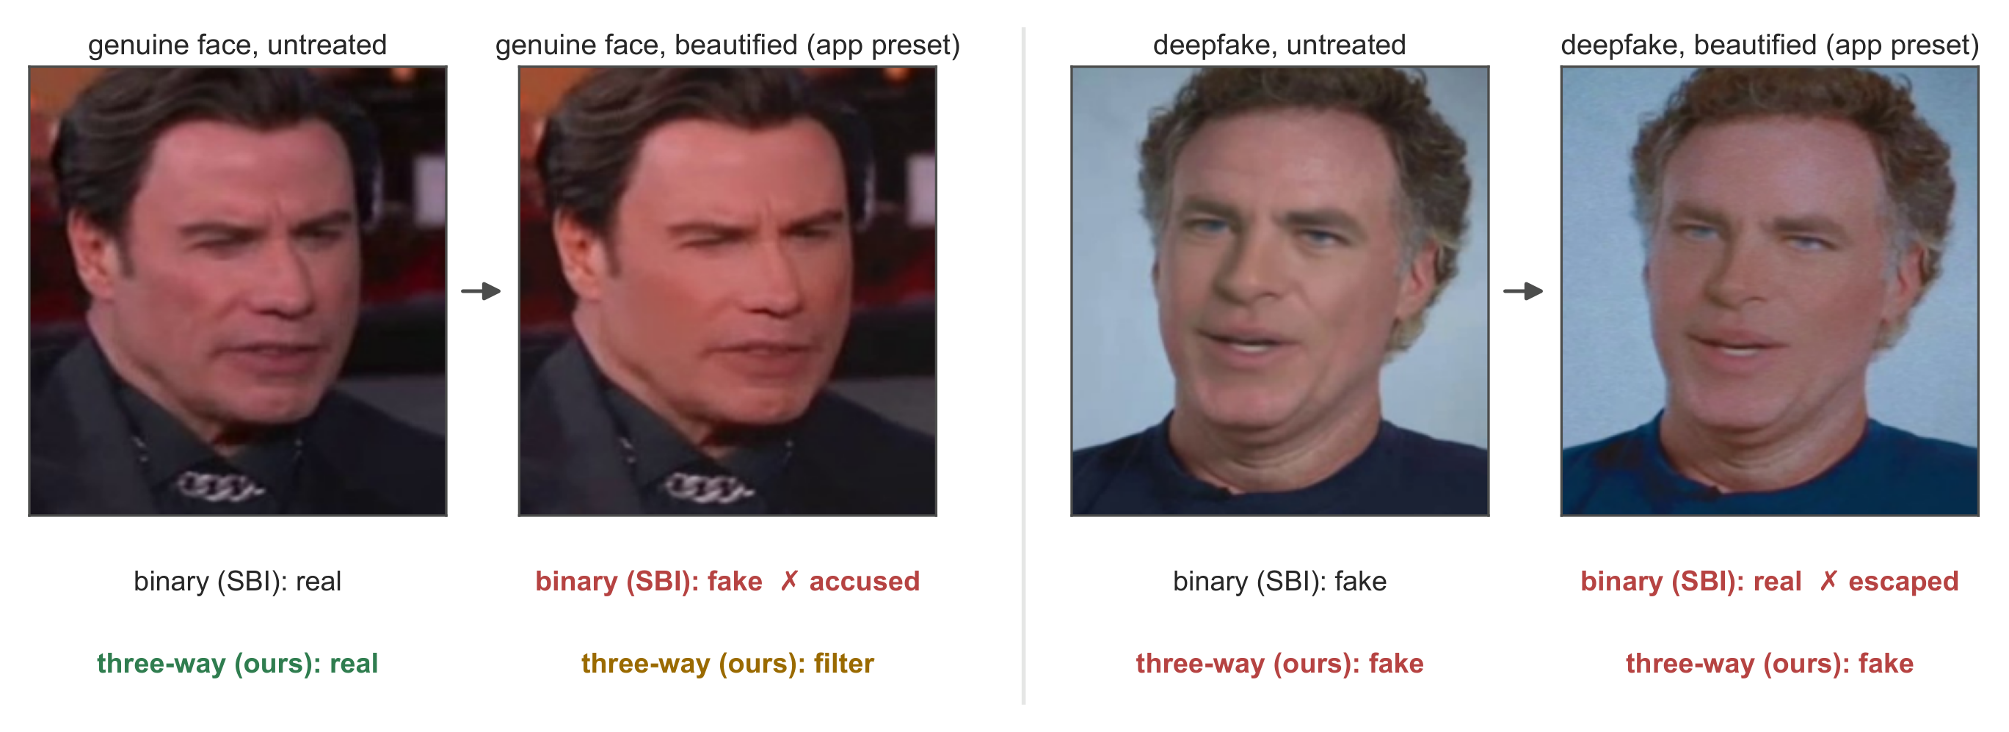
[Problem]
Binary detectors must accuse beautified faces or miss deepfakes
Beautification changes pixels but not identity: it needs its own label, filter.
Notes:
先看問題。左邊是一段真的影片，套上手機 app 的美顏濾鏡之後，SBI 這個偵測器就說它是假的，這是誣告。右邊是一段 deepfake，美顏之後 SBI 反而說它是真的，這是漏抓。二元偵測器只有 real 跟 fake 兩個選項，美顏過的真人照片不管放哪一邊都會出錯，所以我們加第三個類別 filter：身分沒變、只是被修過圖。這張圖是挑 SBI 出錯的例子，整體的比例在後面的表。

Slide 5
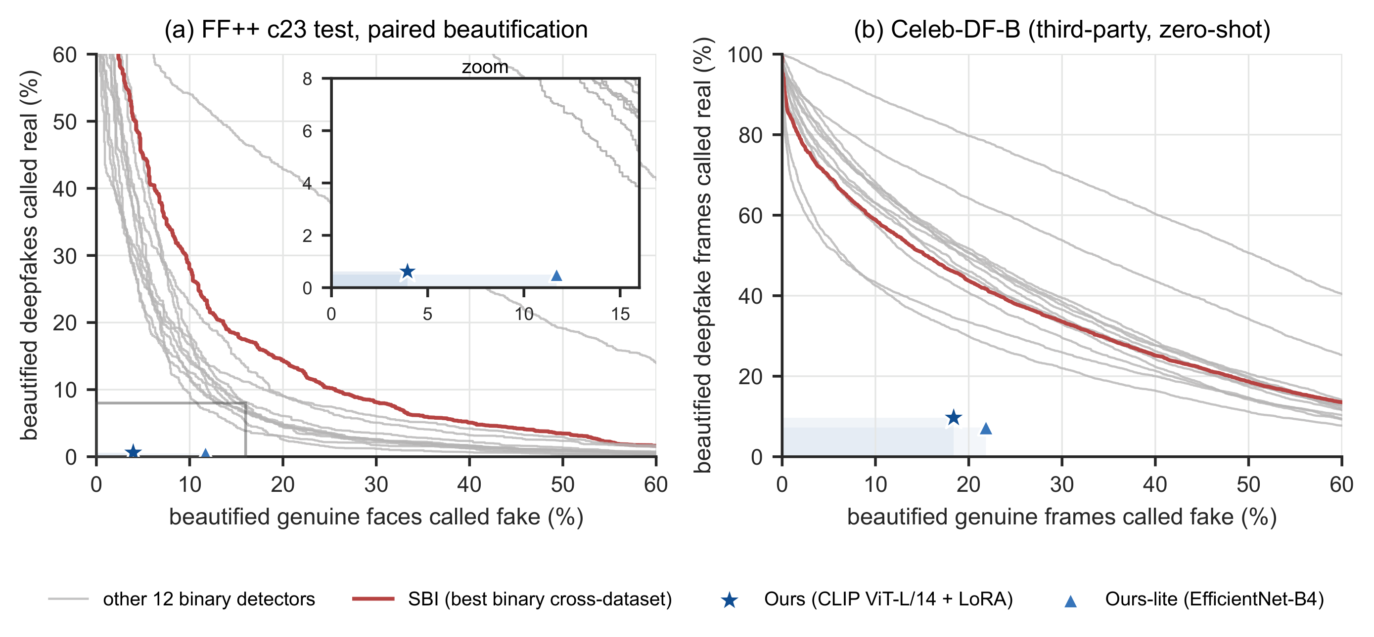
[Problem]
No threshold of 13 published detectors reaches our pair of errors
Every grey curve is one detector over all thresholds; none enters the box under our two models.
Notes:
這張圖把 13 個已發表的偵測器所有可能的門檻都掃過一遍。橫軸是誣告率，縱軸是漏抓率，越靠左下越好。灰色每一條線是一個偵測器，紅色是 SBI。藍色星星和三角形是我們兩個模型，它們下面的方框是「要贏我們必須達到的區域」。沒有任何一條線進得了那個方框，也就是說，二元偵測器不管門檻怎麼調，都做不到我們這組誤差。

Slide 6
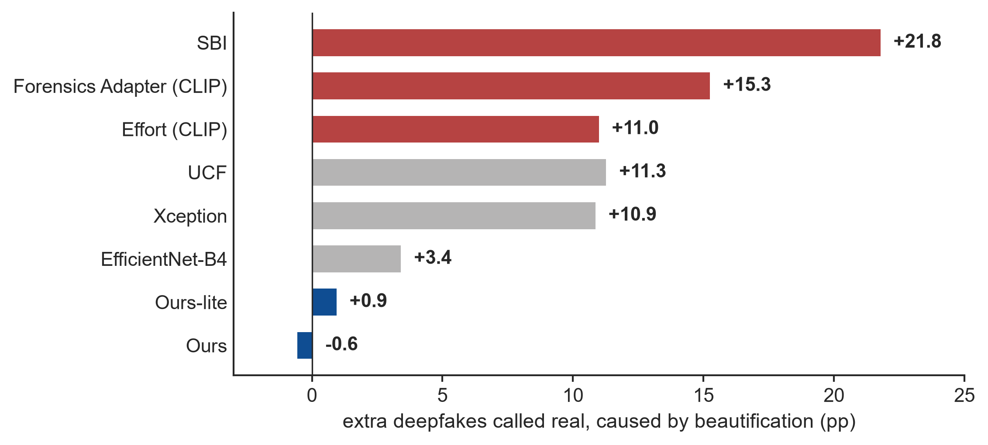
[Problem]
Beautification alone lets deepfakes escape, even CLIP detectors
Celeb-DF-B
third-party benchmark, app beautification, 232 genuine + 232 deepfake videos
How it is measured
each binary detector at 5% FPR on untreated genuine frames; the re-encoding effect is removed with the compression-only videos
Ours
+2.9 pp in total, all of it from re-encoding
SBI loses 21.8 pp to beautification alone; our model loses nothing measurable.
Notes:
這頁量的是「美顏會讓多少 deepfake 被放過」。Celeb-DF-B 這個資料集的美顏影片同時也被重新壓縮過，所以我們用它只壓縮、不美顏的版本把壓縮的影響扣掉，剩下的才是美顏本身造成的。SBI 多放過 21.8 個百分點，Forensics Adapter 15.3，Effort 11.0。我們的模型是 -0.6，也就是沒有可量測的影響。

Slide 7
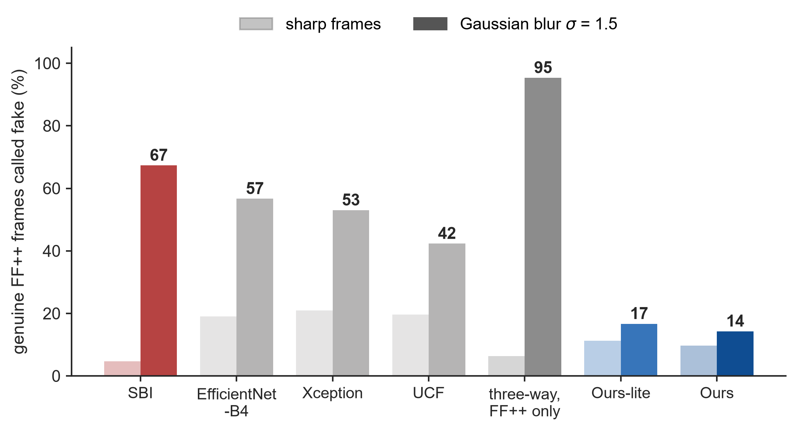
[Problem]
One more label is not enough: blurred real faces look forged
Cause
self-blending blurs one side of the blend, so the detector learns soft = fake
Fix
apply the same blur or downscale to the real, filter and fake image of each training triplet
Caveat
strong JPEG (q30) raises false alarms by 6 pp for Ours and 15 pp for Ours-lite
Same 300 genuine frames: SBI calls 67% fake after blur, our FF++-only model 95%, Ours 14%.
Notes:
但只加第三個類別還不夠。我們發現在 FF++ 上訓練的偵測器，都把「模糊」當成偽造的證據。同樣 300 張真臉加一點高斯模糊，SBI 有 67% 判成假，我們早期只用 FF++ 訓練的三類模型更嚴重，95%。原因是 self-blending 這類訓練方法本身會把合成的那一半弄模糊，模型就學到「糊的就是假的」。解法是訓練時對同一組 real、filter、fake 三張圖套一樣的模糊或縮放，模糊就不再跟類別有關。現在我們的模型是 14%。要老實說的是，很強的 JPEG 壓縮下，誤判還是會增加：主模型多 6 個百分點，小模型多 15 個。

Slide 8
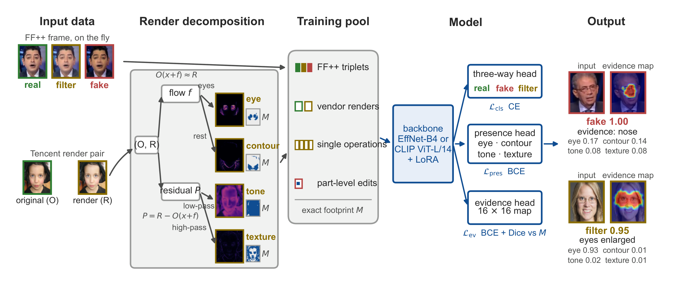
[Method]
One model, three heads, trained on paired originals
Every edited training image has a pixel-aligned original, so its label and its edit region are exact.
Notes:
這是整個方法的架構。關鍵是：每一張被修改過的訓練圖，我們都有它逐像素對齊的原圖，所以不只知道它屬於哪一類，還知道確切被改了哪裡，我們叫它 footprint。模型是一個 backbone 接三個 head：三分類 head 判 real/fake/filter，presence head 判四種修圖各有沒有做，evidence head 輸出一張熱圖，用 footprint 監督它。主模型是 CLIP ViT-L/14 加 LoRA，小模型是 EfficientNet-B4。

Slide 9
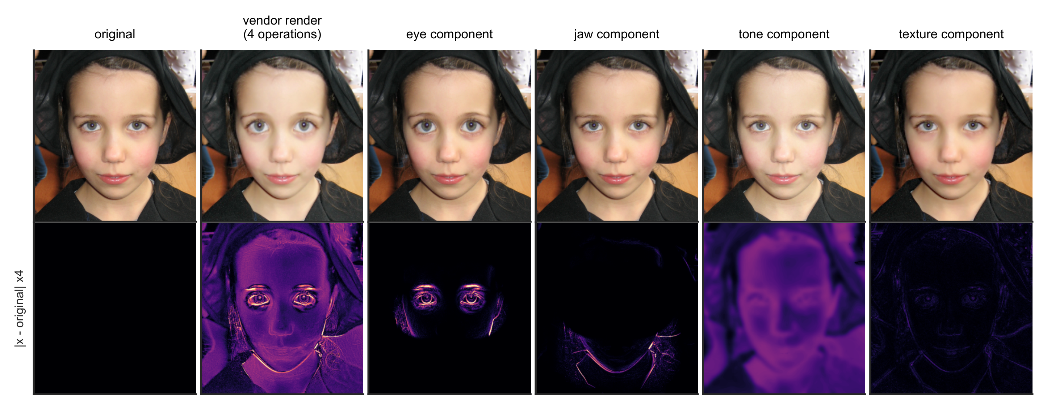
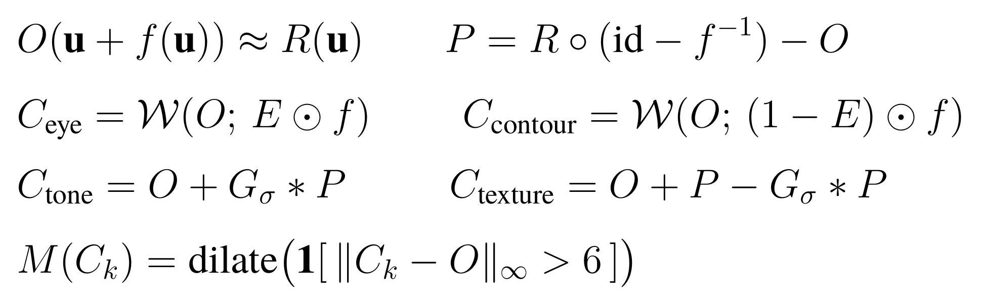
[Method]
Key idea: split each commercial render into single operations
Why: commercial services apply four edits at once, and a model trained on renders learns only their co-occurrence.
Result: 50k single-operation training images from two services (after dropping edits below the measurement noise); the four parts recompose the render at 108 dB.
Notes:
這是方法裡最核心的一步。商用修圖服務，例如騰訊和曠視，一次會同時做四種修圖。直接拿來訓練，模型只會學到「四種一起出現」，遇到只做一種的就認不出來。所以我們用光流把「形狀的改變」拆出來，再依眼睛區域分成眼睛放大和臉型；剩下的顏色差異再用低通和高通拆成美白和磨皮。四個部分加回去跟原本的修圖結果幾乎完全一樣，108 dB。這樣我們從兩家廠牌得到大約五萬張「只做一種修圖」的訓練資料。

Slide 10
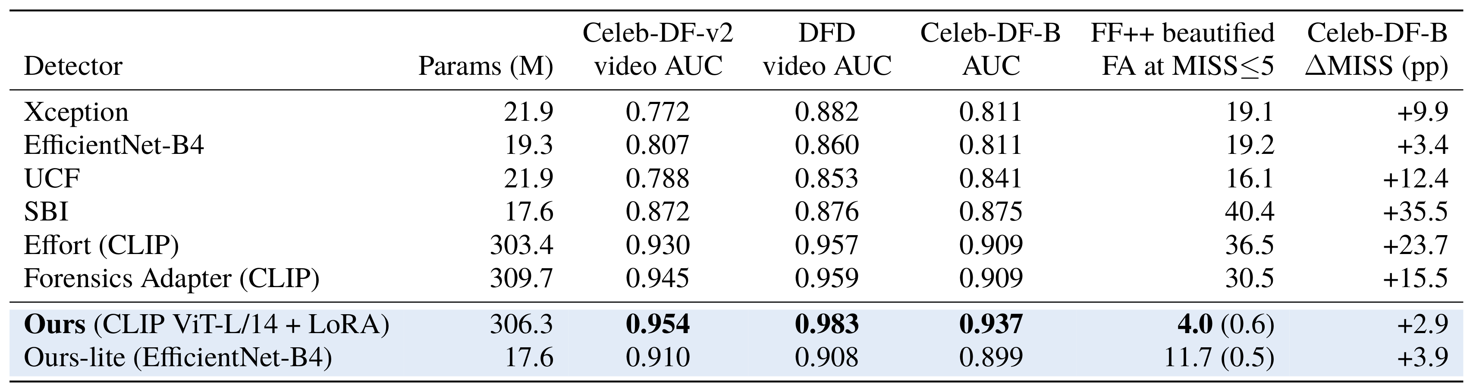
[Results]
Detection: level with 2025 CLIP detectors, not broken by filters
Paired bootstrap on the same frames: Ours − SBI is positive in all four settings; Ours − Effort and Ours − Forensics Adapter contain 0 in all eight (level, not better).
FA at MISS≤5: beautified genuine faces a binary detector must accuse to keep beautified deepfakes under 5% (ours: no threshold, escape in parentheses).
Claim: same AUC as the best published detectors, and beautification does not break it.
Notes:
這張是偵測能力的比較，所有方法都在同一批影格上重新跑過。我們在 Celeb-DF-v2、DFD、Celeb-DF-B 的 video AUC 數字是最高的，但要講清楚：跟 Effort 和 Forensics Adapter 做配對 bootstrap 檢定，信賴區間都包含 0，所以只能說「打平」，不是「比較好」；跟 SBI 的差距則是四個設定都顯著。右邊兩欄是差別所在：它們被美顏影響 15 到 24 個百分點，我們是 2.9，而且這 2.9 全部來自重新壓縮。

Slide 11
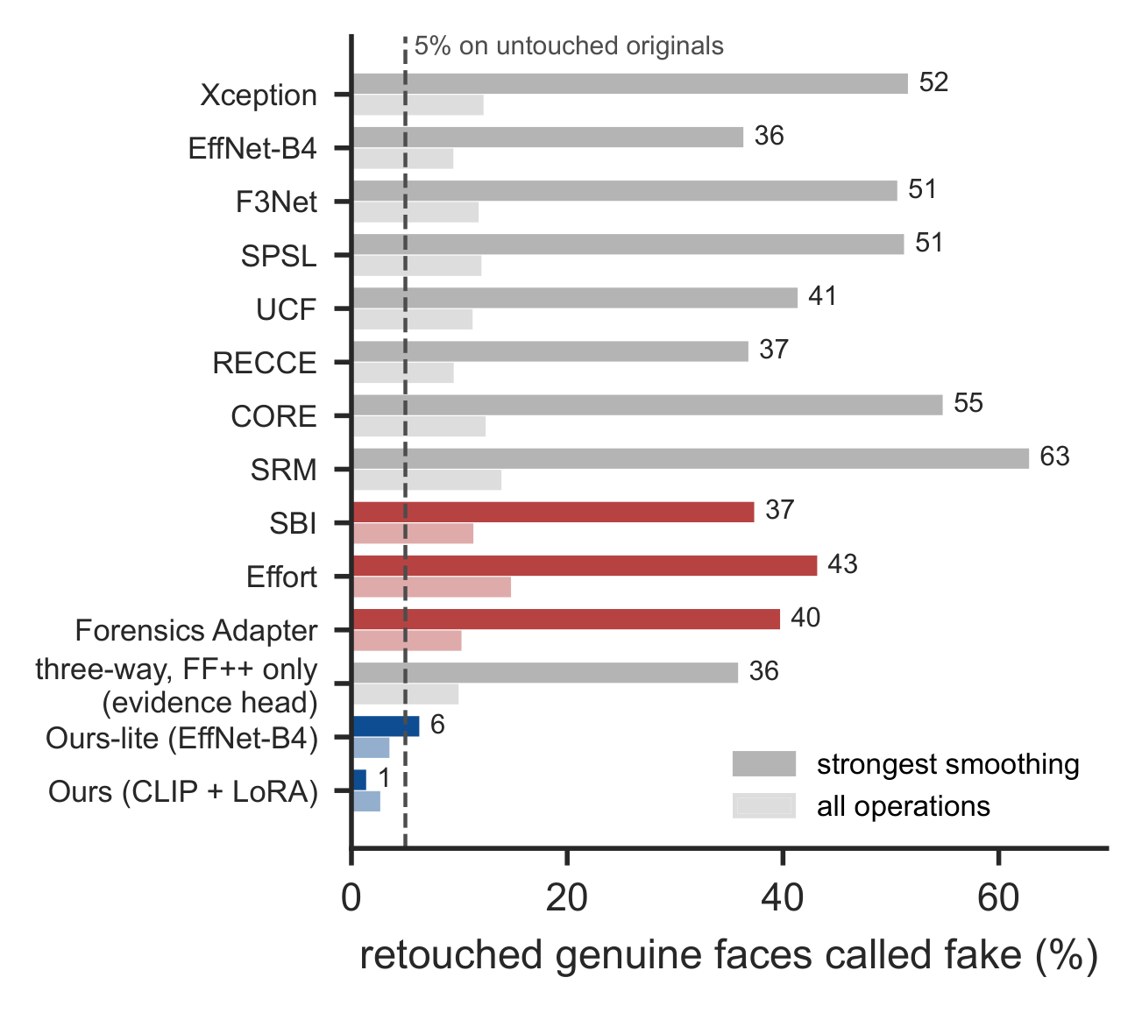
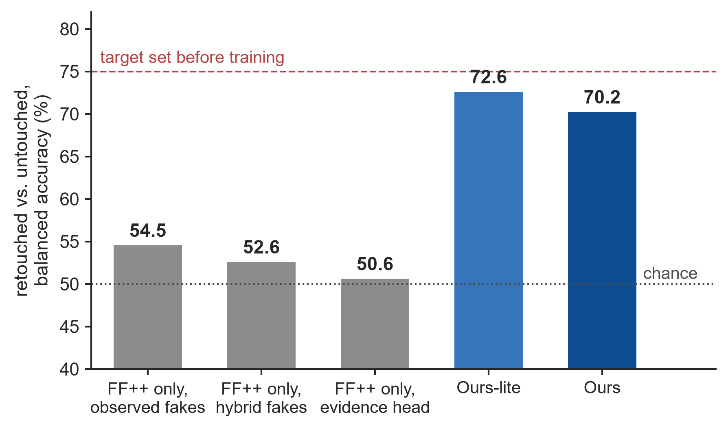
[Results]
Unseen retouching service: no false accusation, 70% separation
retouched genuine faces called fake, 5% FPR on originals
2,210 FFHQ originals vs. their 26,519 Alibaba renders
Ours sends 82% of retouched faces to filter, but also 42% of untouched originals.
Notes:
這頁是用一家完全沒看過的商用修圖廠牌，阿里巴巴，來測試。左圖：在只誤判 5% 原圖的門檻下，已發表的方法會把 36% 到 63%重度磨皮的真人照片判成假，我們是 1.4%，所有修圖合計 2.7%。右圖是「修過 vs 沒修過」的分辨能力：只用 FF++ 訓練的模型都在 50% 上下，也就是用猜的；我們提升到 70% 到 73%，但沒有達到訓練前訂的 75%。主要問題在紅色這行：我們會把 82% 修過的照片判成 filter，但同時也把 42% 沒修過的原圖判成 filter，特異性不夠。

Slide 12
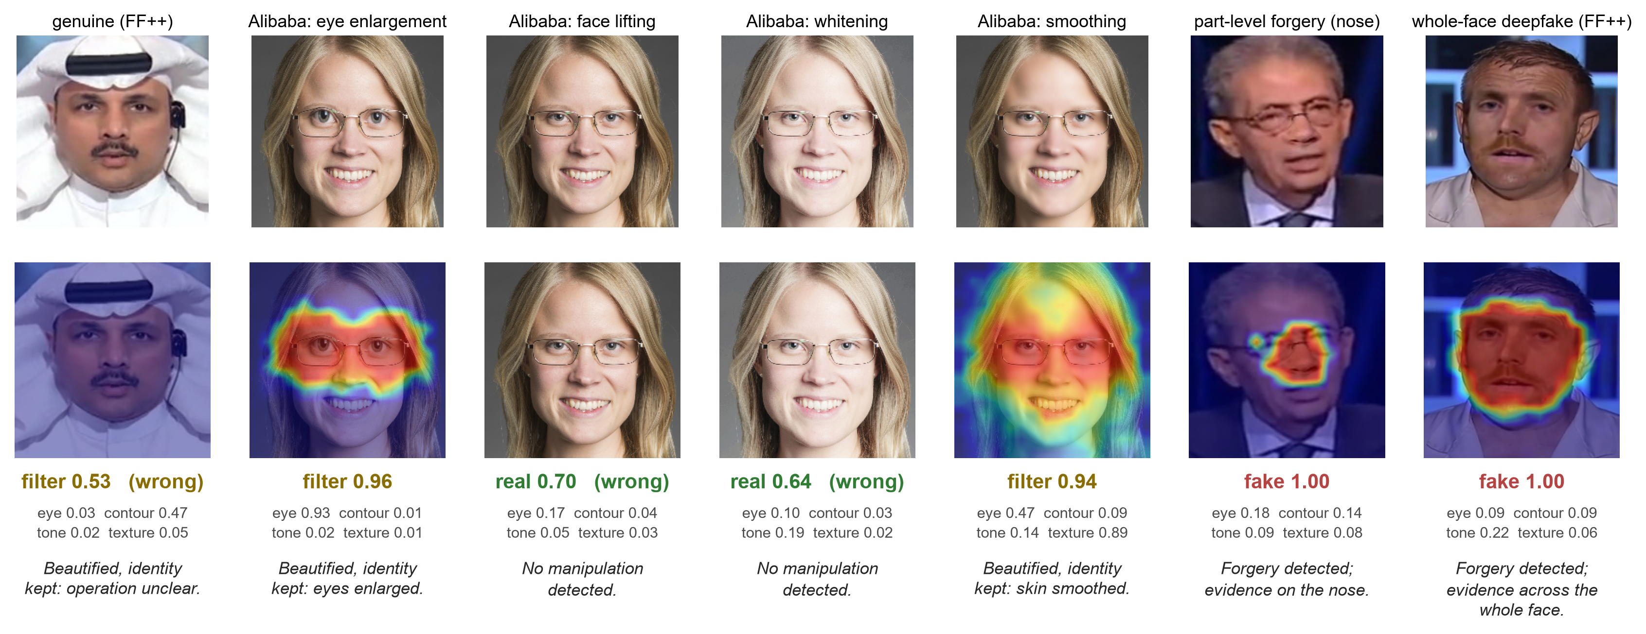
[Explanation]
What the system outputs for one image
Examples fixed in advance, wrong cases kept: one FF++ genuine frame, the four Alibaba edits of one face, one part forgery, one whole-face deepfake.
Label, operations and facial part each come from one head; the sentence is a template, no language model.
Notes:
接下來是解釋性。這頁是系統對一張圖實際輸出的東西，例子是事先固定的，錯的也照放。每張圖會輸出：判斷結果和機率、四種修圖各自的分數、熱圖，還有一句英文說明。句子是用模板組的，沒有用語言模型：判 real 就固定一句；判 filter 會列出分數超過 0.5 的修圖種類；判 fake 會寫熱圖最集中的臉部部位，全臉都強就寫 whole face。可以看到眼睛放大、磨皮、部位偽造、整臉換臉都講對了；瘦臉和美白這兩張被漏判成 real，第一張真臉被誤判成 filter，這就是上一頁講的 70% 問題的實際樣子。

Slide 13
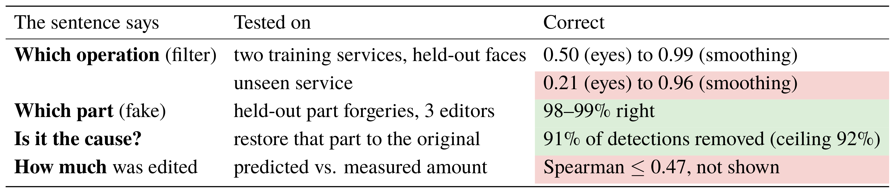
[Explanation]
How far each part of the sentence can be trusted
Fixed today: the facial part used to be named by area share, so the large skin region almost always won (right part in 8–12%). Naming it by the mean evidence inside each part gives 98–99%; the map itself was right all along.
Sentences are templates: 379 test images give 14 distinct sentences (real 1, fake 4, filter 9); what differs per image is the numbers behind them.
Where the forgery is: reliable. Which retouching operation: reliable for smoothing, weak for eyes and face shape.
Notes:
這頁回答「這句話能相信到什麼程度」。偽造在哪個部位：在沒看過的測試資料上 98 到 99% 講對，而且把那個部位還原，91% 的判定會消失，代表那個部位真的是模型判斷的依據。做了哪種修圖：在訓練過的廠牌上磨皮、美白很準，眼睛和臉型比較弱；換到沒看過的廠牌，眼睛只剩 0.21、臉型 0.35。修了多少，例如眼睛放大幾 %，我們有試著預測，但驗證沒過，所以不輸出。另外今天做簡報時發現並修正一個 bug：原本用「面積比例」決定部位，皮膚面積最大所以幾乎都寫 skin，只有 8 到 12% 講對；改成看每個部位內的平均強度後是 98 到 99%。熱圖本身一直是對的，錯的是轉成文字那一步。順帶一提，句子是模板，所以 379 張測試圖一共只產生 14 種不同的句子；每張圖真正不同的是背後的數值輸出。

Slide 14
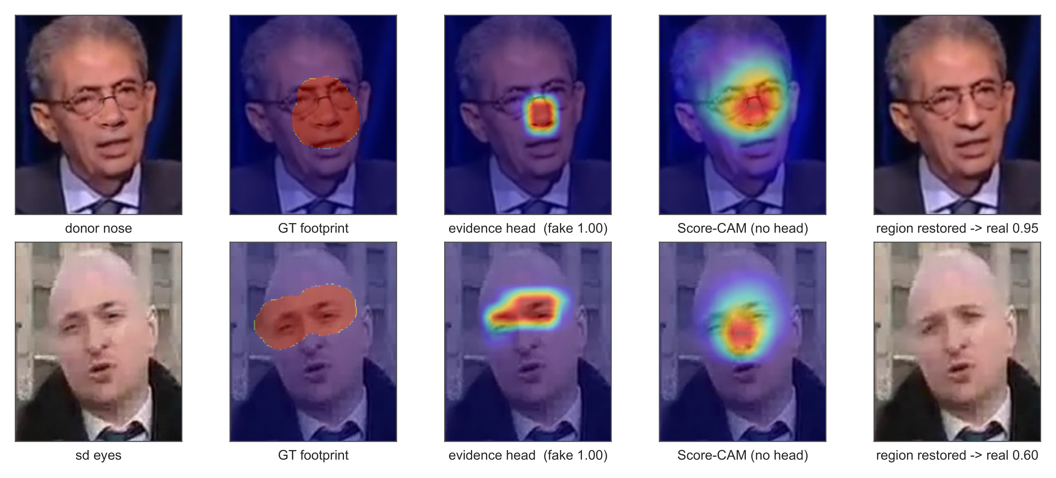
[Explanation]
The evidence map marks the edited part
Held-out part-level forgeries: input, true edit region, our map, Score-CAM, and the image after restoring the region.
Notes:
這是部位偽造的例子。從左到右：輸入、真正被改的區域、我們的熱圖、沒有 evidence head 時用 Score-CAM 畫的圖、以及把熱圖指的區域還原成原圖之後的結果。可以看到我們的熱圖對準被改的鼻子和眼睛，Score-CAM 則散在整張臉中間；還原之後模型就改判成 real。

Slide 15
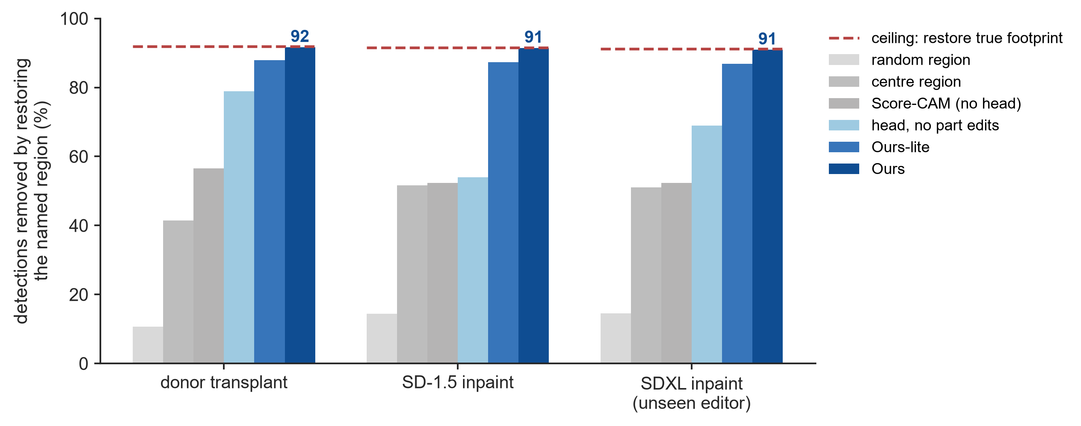
[Explanation]
Restoring the named region removes 91% of detections
Supervision with exact edit regions makes the difference: the same model without part-level edits reaches 54–79%.
Notes:
這張把「還原指出的區域會讓多少判定消失」量化。紅色虛線是還原真正被改的區域能達到的上限，約 91 到 92%。我們的模型在三種編輯方式上都貼著上限，包括訓練時完全沒看過的 SDXL。比較組：隨機區域 11 到 15%、臉中央 42 到 52%、Score-CAM 約 52 到 57%。淺藍色是同一個模型但訓練時沒有部位偽造資料，只有 54 到 79%，說明是 footprint 監督讓熱圖變可信，不是 backbone 的關係。

Slide 16
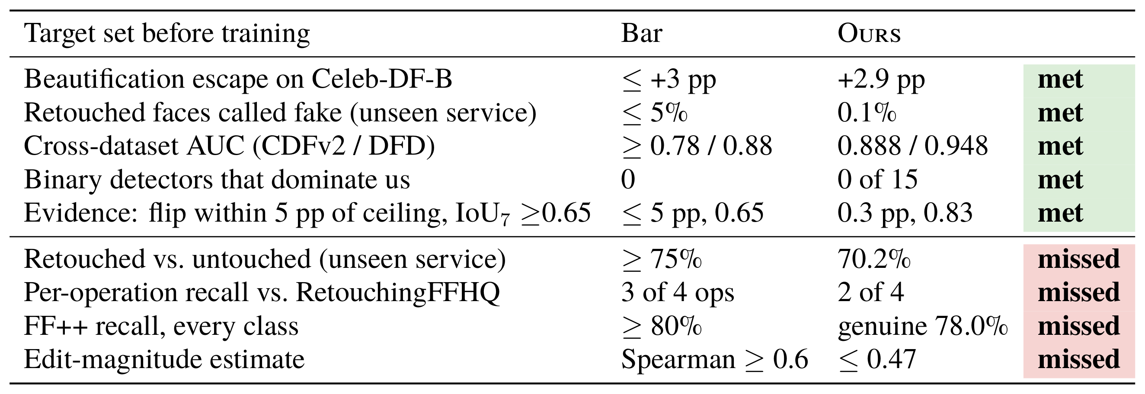
[Status]
Targets we set before training: five met, four missed
No target was changed after seeing the test sets, and no model was re-tuned on them.
Three of the four misses concern commercial retouching; the fourth is FF++ genuine recall (78.0 vs. 80).
Notes:
這是我們在訓練前就訂好的目標，結果照實列出來：五項達成，四項沒達成。沒達成的有三項跟商用修圖有關：分辨修過沒修過的 70%、各修圖種類的辨識率、修圖幅度的估計；另一項是 FF++ 真臉的 recall 78%，差 80% 一點。這些門檻都沒有在看到測試結果後改過。

Slide 17
[Status]
Done and next
Done
Next two weeks
13 published detectors re-scored on the same frames
Why 44% of untouched originals go to filter
One model: detection + filter + evidence head
Name an operation only when that head is reliable
Text explanation from all three heads
Second training run of the main model
Edge model: TFLite 18 MB, 9.7 ms on one CPU thread
Latency on a real phone
Notes:
已完成：13 個已發表方法在同一批資料上的重新評測、一個同時做偵測、濾鏡判斷和熱圖的模型、完整的文字解釋輸出、以及可以在手機跑的小模型，TFLite 18 MB，單執行緒 9.7 毫秒。接下來兩週：第一，查清楚為什麼 44% 沒修過的原圖會被判成 filter，這是目前最大的問題；第二，只有在對應的 head 夠可靠時才在句子裡講出修圖種類，避免講錯；第三，主模型再訓練一次確認結果穩定；第四，在真實手機上量速度。

Slide 18
THANK YOU
Notes:
以上是這次的進度報告，謝謝。

